Slide 1
Fadiga & FRMS
Cmte Raul Bocces

Slide 2

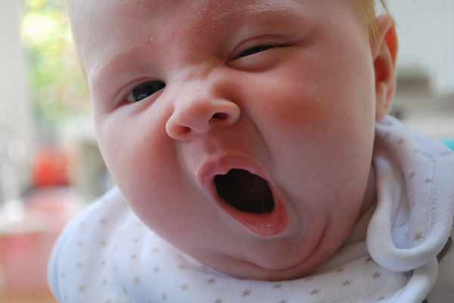
Introdução
1 | 2 | 3 | 4 | 5 | 6 | 7
Muito Alerta |  |  | Nem alerta nem sonolento |  |  | Muito Sono

Slide 3
Stress & Cansaço
STRESS
Do ponto de vista humano, o estresse resultante da imposição de qualquer exigência ou um conjunto de exigências que nos obrigam a reagir, adaptar ou se comportar de uma maneira particular, a fim de lidar com ou satisfazê-los. Até certo ponto, essas demandas são estimulante e útil, mas se as exigências estão além da nossa capacidade pessoal para lidar com eles, o estresse resultante é um problema.
Fonte (http://www.crewresourcemanagement.net/5/31.html)
CANSAÇO
Estado físico ou mental de quem se cansou, de quem está sem energia, disposição ou de concentração, por ter feito grande esforço ou devido a doença.
(Fonte: http://aulete.uol.com.br/)

Slide 4
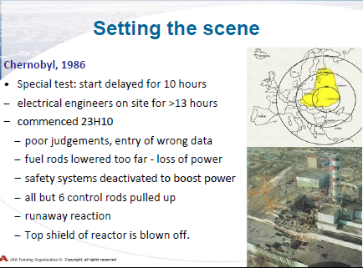
Histórico

Slide 5
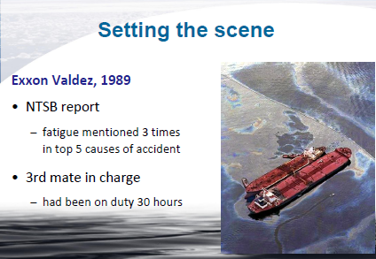

Slide 6
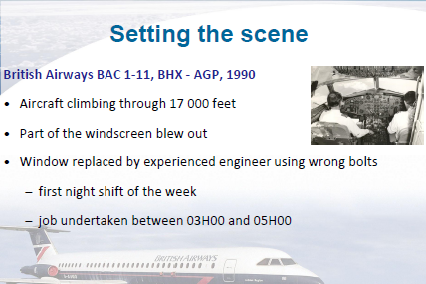

Slide 7
Histórico
ACIDENTES FATAIS
FATOR CONTRIBUINTE: FADIGA
•1993 KalittaInternational DC-8-61F at Guantanamo Bay
•1994 Air Algerie737-200F at Coventry, UK
•1997 Korean Air 747-300 at Guam
•1999 American Airlines MD-82 at Little Rock, USA
•2001 CrossairBAe146 at Zurich, Switzerland
•2002 AgcoCorp Challenger 604 at Birmingham, UK
•2004 MK Airlines 747-200F at Halifax
•2004 Corporate Airlines BAeJetstream31 at Kirksville, USA
•2004 Med Air Learjet35A at San Bernadino, California
•2005 LoganairB-N Islander at Machrihanish, UK

Slide 8
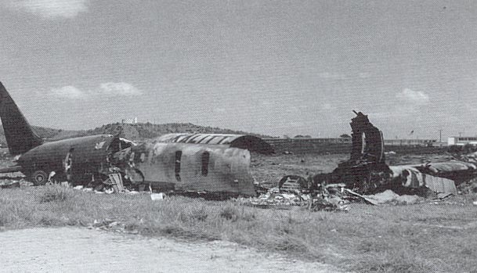
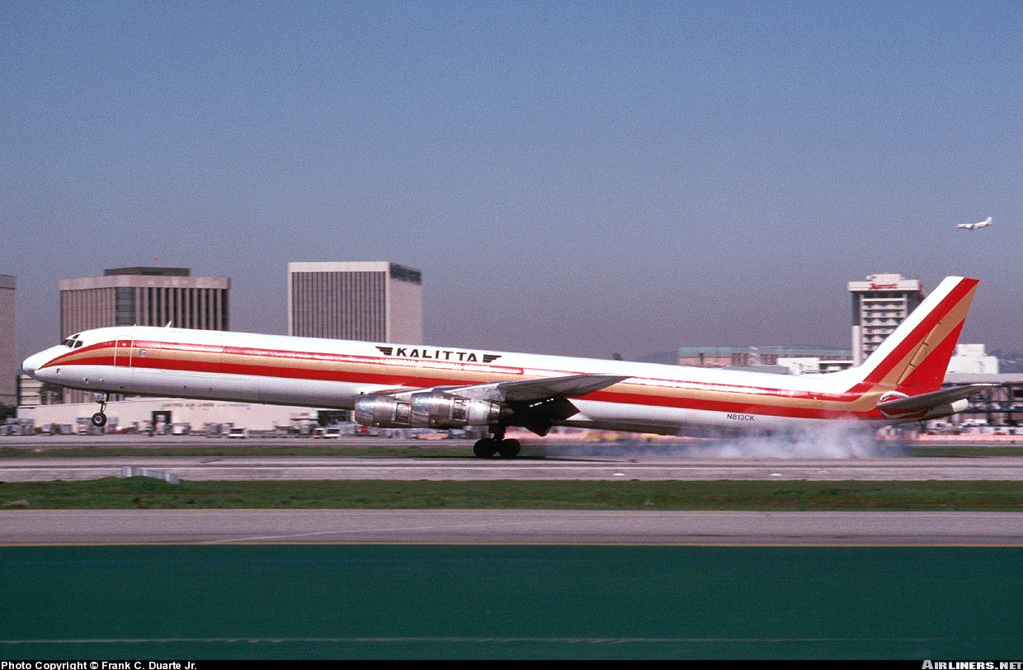
Histórico
Teve como fator contribuinte à dificuldade de raciocínio, tomada de decisão e habilidades de vôo da tripulação afetados devido aos efeitos da FADIGA resultante de prolongadas horas de vôo e jornada de trabalho.
Relatório Final NTSB
Débito de sono crônico
Débito de sono recente
Quebra do rítmo circadiano
Extensa FT/DT
Julgamento prejudicado
Tomada de decisão errônea
FADIGA
Kalitta DC-8-61 – Guantánamo Bay, Cuba
18 de Agosto de 1993
Notes:
Tempo: máximo 10 minutos
Focos:
• Apresentar o Histórico do acidente e qual foi a contribuição do fator fadiga.
Instruções: Tratava-se de um voo cargueiro partindo de Norfolk – USA para Guantanamo Bay – Cuba com dois pilotos a bordo e um engenheiro de voo. Na aproximação final para pouso, o avião estolou e houve contato com o terreno. O avião ficou completamente destruído e os ocupantes tiveram ferimentos não letais. Após a investigação pelo NTSB, constatou-se que a fadiga foi um dos fatores contribuintes para o acidente. Os pilotos estavam em jornada por mais de 13 horas e foi solicitado extensão de jornada quando da chegada do voo.

Slide 9
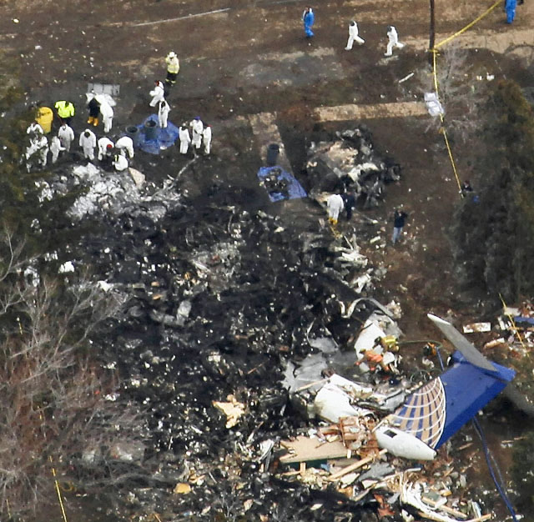
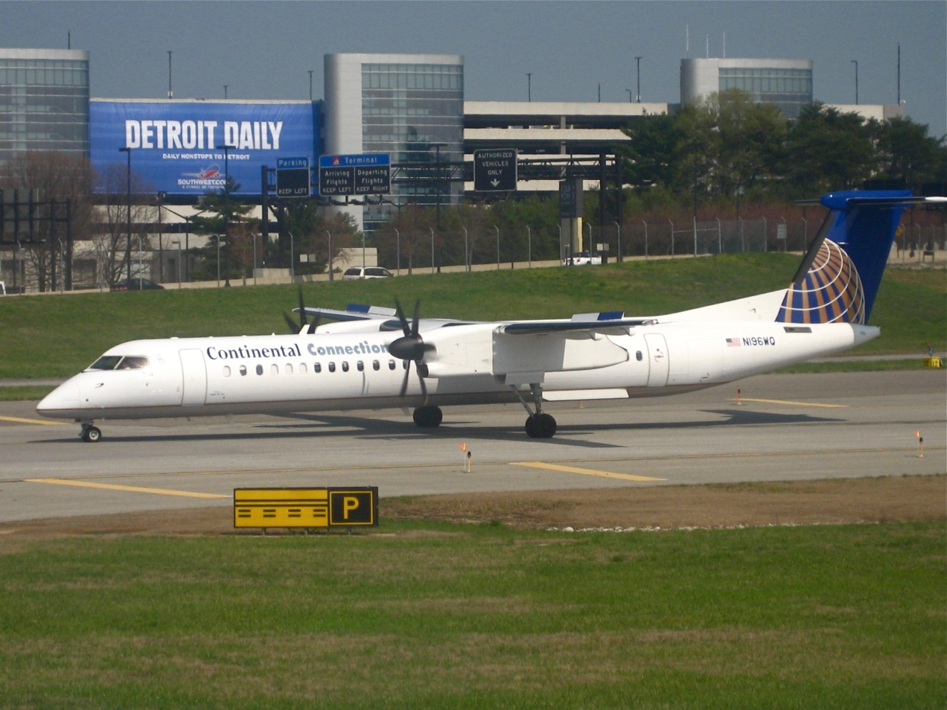
Histórico
Este foi o primeiro acidente em que houve menção no Relatório Final de Investigação a FADIGA como PRINCIPAL fator contribuinte.
NTSB Final Report:
Commuting;
Resultado:
2 pilotos mortos
2 comissários mortos
45 passageiros mortos
1 pessoa no solo morta
Perda total da Aeronave
CLIQUE AQUI (AUDIO/VIDEO)
Colgan Air Flight 3407 – Buffalo, New York
February 12, 2009
Notes:
Tempo: máximo 25 minutos
Focos:
• Apresentar o Histórico do acidente e qual foi a contribuição do fator fadiga.
Instruções: Apresentar vídeo Natgeo – Dead Tired, episódio que trata sobre o acidente e mostra os fatores humanos e de fadiga presentes e contribuintes na ocasião. Descrever os erros cometidos pela tripulação não condizentes com a fase de voo e com a condição adversa enfrentada. Falha no reconhecimento do Estol.
Falar sobre as particularidades brasileiras: São Paulo (Congonhas, Guarulhos), Rio (Galeão, Santos Dumont) e Campinas.
Reforçar que a Fadiga foi o principal contribuinte para este acidente pela própria investigação do NTSB.

Slide 10
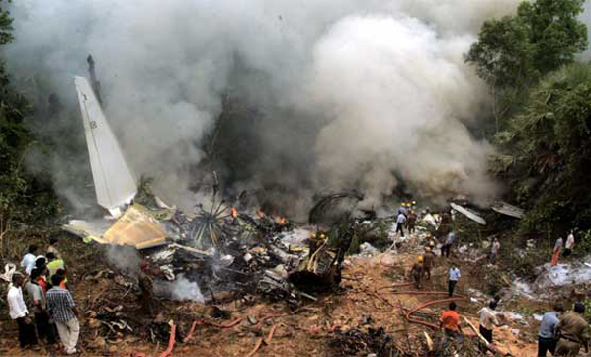
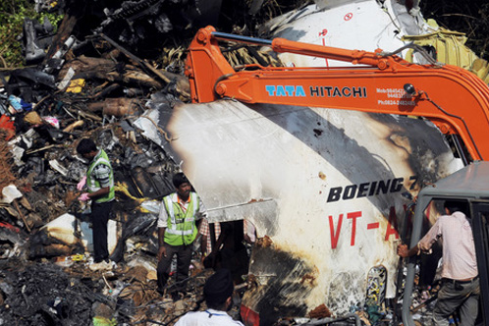
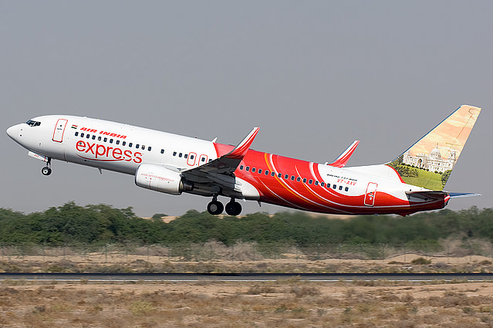
Histórico
O piloto do jato da Air India estava dormindo durante a maior parte do voo e, em seguida, cometeu erros críticos pois ficou desorientado após acordar.
Air India Express IX-812 – Mangalore
May 22, 2010
Notes:
Tempo: máximo 10 minutos
Focos:
• Apresentar o Histórico do acidente e qual foi a contribuição do fator fadiga.
Instruções: Abordar que nesse acidente foi a primeira vez em uma investigação em que o investigador ouviu nos gravadores de voo o ronco de um piloto na cabine de comando. Ficou constatado a fadiga como fator contribuinte e em razão desse aspecto, a compulsão pelo pouso por parte do Comandante da aeronave.
Abordar sobre os efeitos de “sleep inertia”.

Slide 11
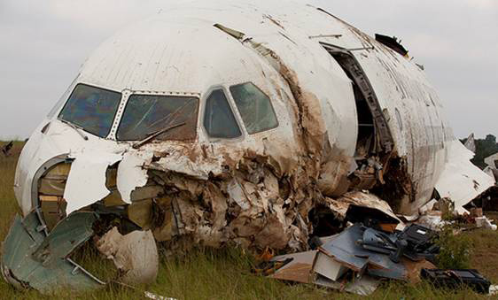
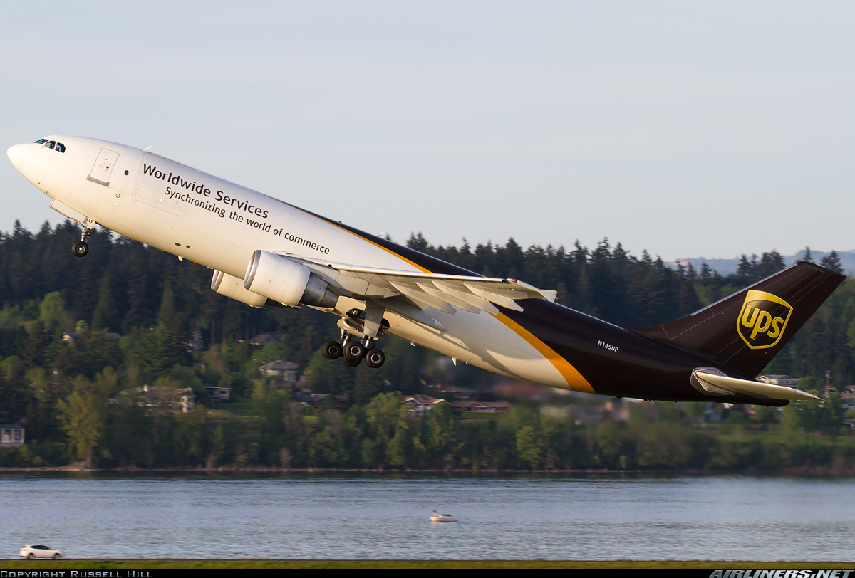
Histórico Recente
Voar à noite é um desafio maior porque é provável que os pilotos tentem manter uma rotina normal durante o dia quando não estão trabalhando.
Partes da gravação da caixa-preta apresentadas mostraram que momentos antes do acidente ambos os pilotos conversavam a respeito da falta de descanso suficiente antes do voo.
UPS 1354 – Birmingham, Alabama
August 14, 2013
Notes:
Tempo: máximo 10 minutos
Focos:
• Apresentar o Histórico do acidente e qual foi a contribuição do fator fadiga.
Instruções: Este acidente ocorreu num período de baixo nível de alerta. Na análise das gravações da caixa-preta contatou-se que ambos os pilotos falaram da falta de oportunidade de descanso suficiente antes do voo. A aeronave ficou completamente destruída após impacto e posterior incêndio. Ambos os pilotos a bordo morreram.
Importante falar que já está implementada a fadiga na legislação americana para linhas aéreas. Esta legislação não contempla a aviação cargueira.

Slide 12
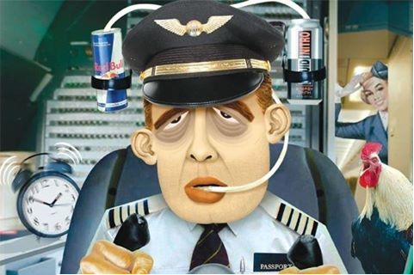
O que é fadiga?
Estado fisiológico de redução da capacidade de desempenho mental ou físico resultante da falta de sono ou vigília estendida, fase do ciclo circadiano, ou carga de trabalho (mental ou atividade física) que pode prejudicar o estado de alerta de um tripulante e a habilidade de operar com segurança uma aeronave ou desempenhar tarefas relativas à segurança.
Fonte: FRMS Implementation Guide for Operators 1st Edition

Slide 13
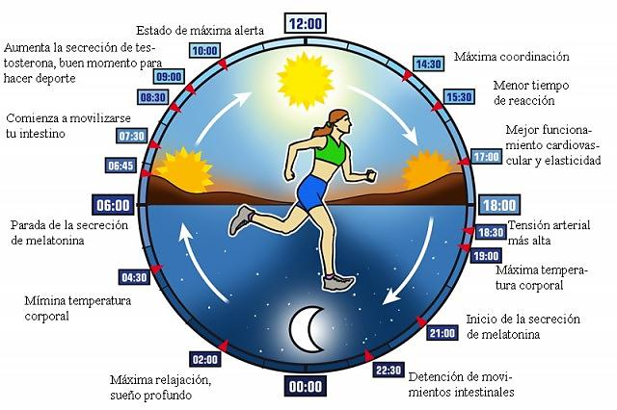
Ciclo Circadiano
Estado de alerta Máximo
Máxima secreção de Testosterona
Janela de soneca da tarde
Início dos movimentos intestinais
Aumento da pressão sanguínea
Aumento da pressão sanguínea
Máxima temperatura corporal
Mínima temperatura corporal
Início da secreção de melatonina
Sono Profundo
Diminuição dos movimentos intestinais

Slide 14
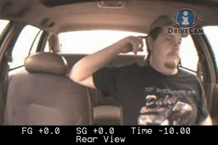
Micro Sleep
Eventualmente, a pressão por sono se torna tão grande a ponto de as pessoas dormirem por breves períodos de forma incontrolável. Nessa situação, o cérebro se desconecta do mundo, deixando de processar imagens e sons.

Slide 15
Fadiga X BAC
A redução da performance (Estado de Alerta) provocada pela fadiga é similar a redução da performance provocada pelo consumo de álcool.
17 hrs acordado = 0,05% BAC – Concentração de Álcool no Sangue
As normas da FAA e da ANAC – (RBHA 91.17), proíbem a operação de aeronaves quando esse índice é igual ou superior a 0,04%.

Slide 16
O que precisamos saber!
Causas da Fadiga e Fatores de Risco
Sintomas da Fadiga
O que os Operadores e Tripulantes devem fazer?

Slide 17
Causas da Fadiga
Falta de sono
Stress
Ansiedade
Quebra do Ciclo Circadiano
Saúde

Slide 18
Fatores de Risco
Jornada de trabalho prolongada
Escala de trabalho em turnos
Períodos de sono/trabalho conflitando com o ritmo circadiano
Mudanças ou rotação de escala de trabalho
Escalas de trabalho imprevisíveis
Falta de períodos de sono durante o trabalho
Sono interrompido
Oportunidades inadequadas para prática de exercícios
Alimentação pobre
Elementos estressores

Slide 19
Sintomas da Fadiga
Reações lentas
Redução do Alerta Situacional
Redução na capacidade de concentração
Fixação
Perda de memória recente
Tomada de decisão prejudicada ou erros de julgamento
Distração
Redução da percepção visual
Perda de iniciativa
Perda de Humor

Slide 20
O que os Operadores devem fazer?
Atenção especial quando escalando tripulantes para programações que adentrem a madrugada ou muito cedo.
Planeje um tempo adequado para o descanso do tripulante, sem interrupções.
Não mude constantemente a programação para facilitar o planejamento do tripulante para o seu descanso.
Não utilize o descanso regulamentar como sendo suficiente para mitigar o risco de fadiga.
Esteja preparado para as contingências, possíveis atrasos.
Promover treinamentos sobre fadiga
Atenção a higiene do sono quando contratar hotéis.

Slide 21
O que os Tripulantes devem fazer?
Atenção especial quando escalado para programações que adentrem a madrugada ou muito cedo.
Evite o uso de cafeína e outros estimulantes
Evite bebidas alcóolicas antes de dormir
Comida pesada, gordurosas.
Crie um ambiente adequado para o sono, iluminação.
Quando no pernoite atenção especial ao ruído
Quando for dormir tente relaxar.

Slide 22
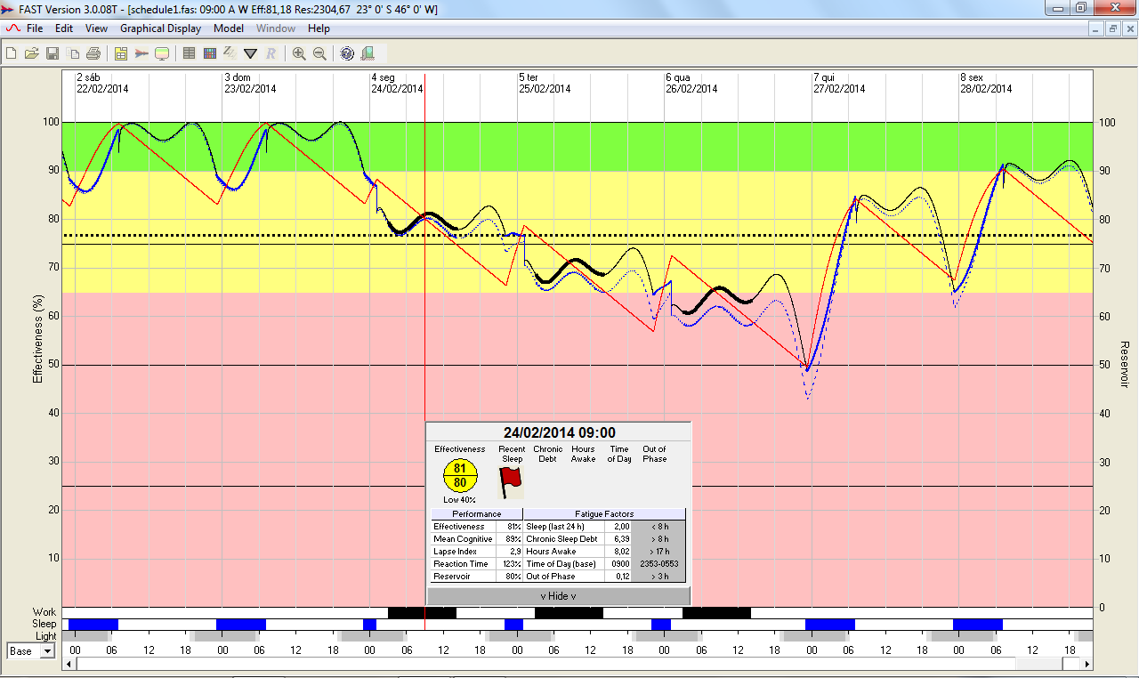
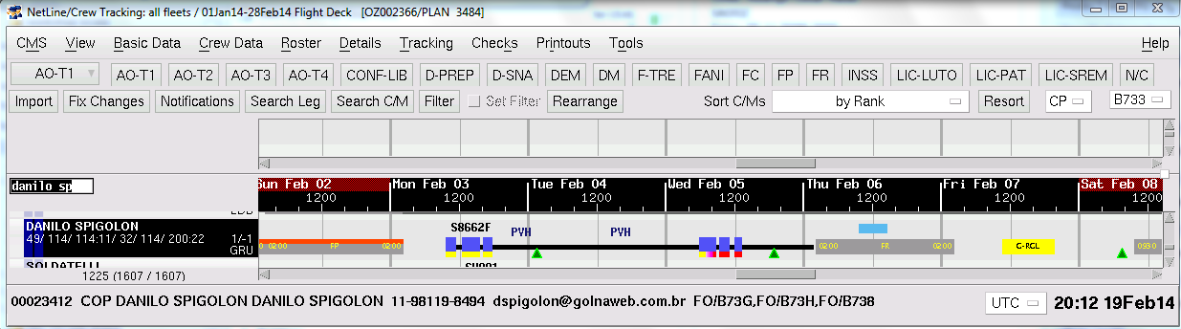
Análise e Visualização de Fadiga
FAST (Fatigue Avoidance Scheduling Tool)
NetLine Fatigue Model

Slide 23
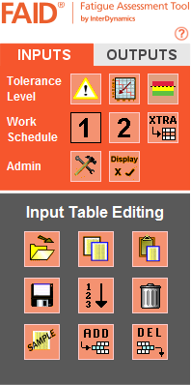
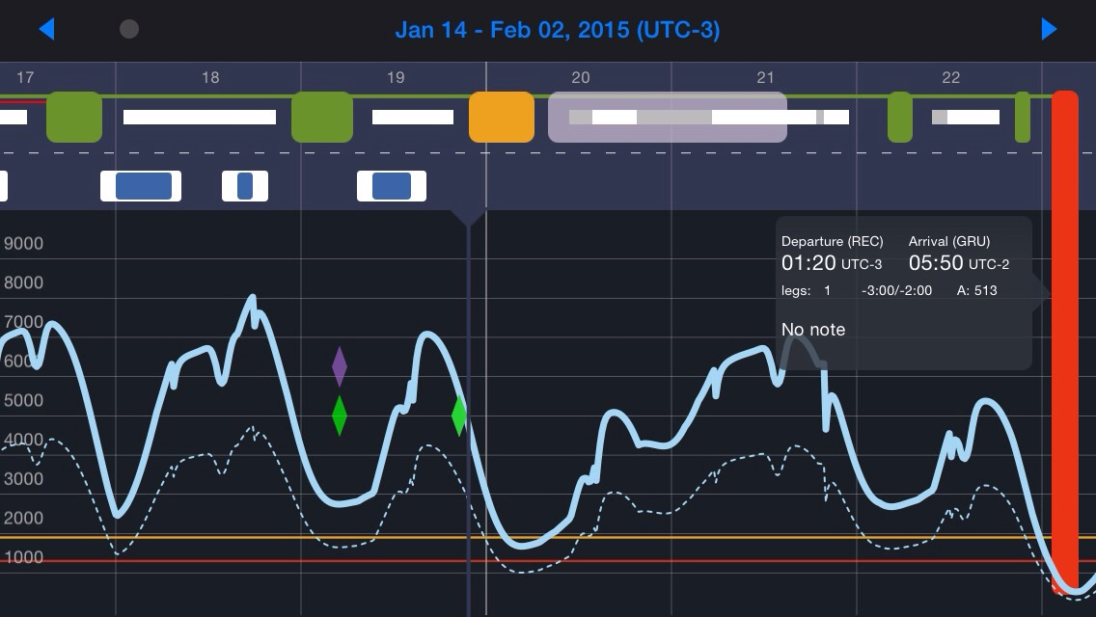
Análise e Visualização de Fadiga
CrewAlert APP

Slide 24
Responsabilidade Compartilhada
Segundo o Anexo 6, Parte 1, Apêndice 8, seção 1.1.3 a política do FRMS deve, dentre outros requisitos:
Demonstrar a responsabilidade compartilhada do gerenciamento da fadiga para a tripulação e outras pessoas envolidas.
Responsabilidades do operador:
O operador deve prover escalas que permitam a operação de suas tripulações com elevado nível de alerta.
Responsabilidades da tripulação:
A tripulação tem responsabilidade individual porque pode escolher o que fazer com o tempo disponível durante o período de pernoite.

Slide 25
O que é o FRMS
É uma metodologia baseada em princípios científicos que permite aos operadores gerenciar os riscos relacionados a fadiga.
Seus componentes devem ser utilizados como um COMPLEMENTO para gestão e planejamento de escalas.

Slide 26
Por que implantar o FRMS?
Nós temos que aceitar que os seres humanos não funcionam bem o tempo todo.
Nós temos que aceitar que somos responsáveis ​​pelo gerenciamento dos riscos de fadiga em nossas operações

Slide 27

BARREIRAS
Acidente
Fadiga
Aumenta Erros e Falhas
SORTE

Slide 28

SEGURANÇA
PRODUTIVIDADE

Slide 29

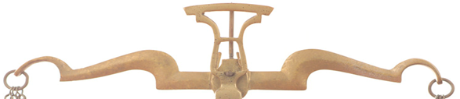


SEGURANÇA
+
PRODUTIVIDADE

Slide 30
FRMS
+
SEGURANÇA
PRODUTIVIDADE

Slide 31
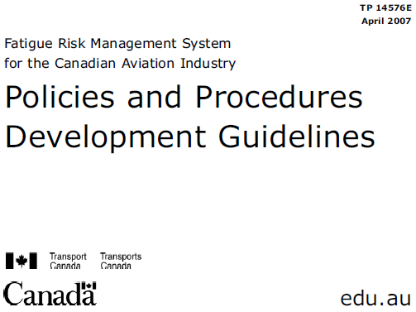
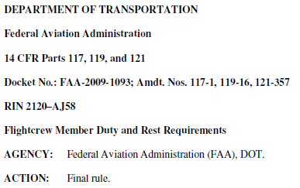
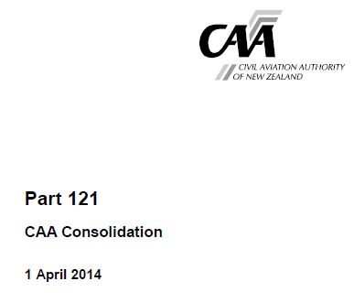
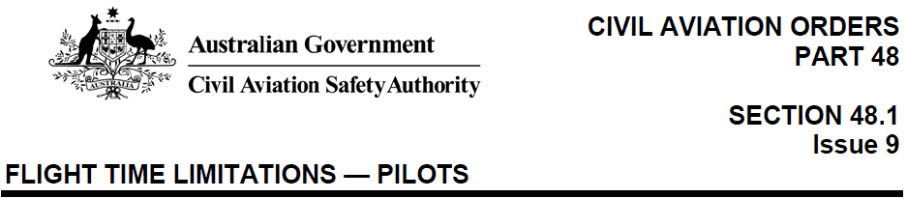
FRMS no Mundo

Slide 32
Vantagens do FRMS.
Aumento dos indicadores de segurança operacional.
Redução do absenteísmo
Aumento da produtividade
Melhoria do Clima Organizacional
Melhoria na vida social e de Saúde do tripulante

Slide 33
Responsabilidade Compartilhada
= Causas de fadiga ligadas ao trabalho
Carga de Trabalho
Local de Trabalho
Atenção
Vigília
Tomada de Decisão
Características do trabalho
Memória
Ergonomia
Consciência
Performance Humana
Duração
Ciclo Circadiano
Tempo de Reação
Rotação
Sistema de Turnos
Fatore Organizacionais
Acidentes
FADIGA
Performance Operacional
Descanso dentro da chave de voos
Descanso entre as chaves de voo
Absenteísmo
Fatores Individuais
Custo
Saúde
Medicamentos
Distúrbios do sono
Cronotipo
Situação Familiar
Stress
Saúde
Estilo de vida
Lazer
Adapted from Sutton et al. (2003)

Slide 34

Precisamos de um sistema assim...

Slide 35
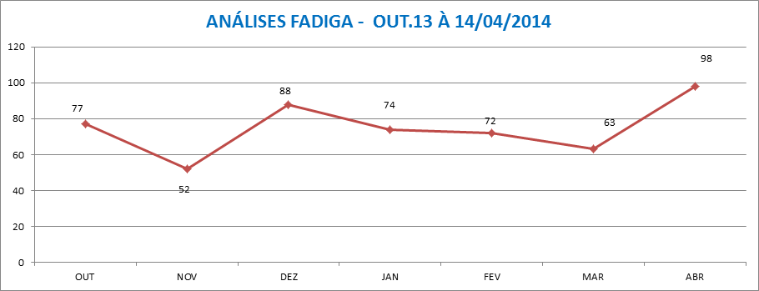
Indicadores de Fadiga

Slide 36
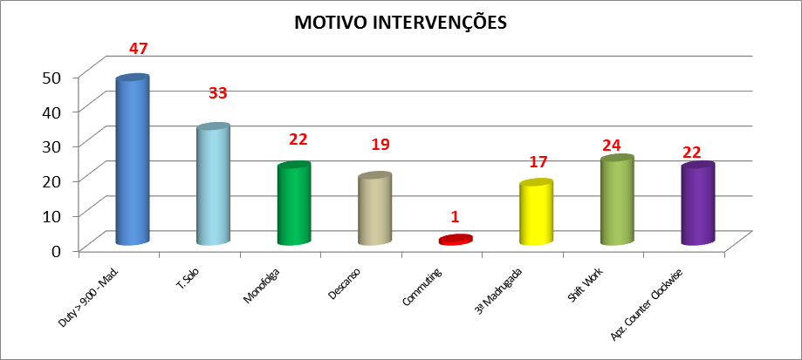
Indicadores de Fadiga

Slide 37
Indicadores de Fadiga - AQD

Slide 38
O que precisamos saber!
Causas da Fadiga e Fatores de Risco
Sintomas da Fadiga
O que os Operadores e Tripulantes devem fazer?

Slide 39
Causas da Fadiga
Falta de sono
Stress
Ansiedade
Quebra do Ciclo Circadiano
Saúde

Slide 40
Fatores de Risco
Jornada de trabalho prolongada
Escala de trabalho em turnos
Períodos de sono/trabalho conflitando com o ritmo circadiano
Mudanças ou rotação de escala de trabalho
Escalas de trabalho imprevisíveis
Falta de períodos de sono durante o trabalho
Sono interrompido
Oportunidades inadequadas para prática de exercícios
Alimentação pobre
Elementos estressores

Slide 41
Sintomas da Fadiga
Reações lentas
Redução do Alerta Situacional
Redução na capacidade de concentração
Fixação
Perda de memória recente
Tomada de decisão prejudicada ou erros de julgamento
Distração
Redução da percepção visual
Perda de iniciativa
Perda de Humor

Slide 42
O que os Operadores devem fazer?
Atenção especial quando escalando tripulantes para programações que adentrem a madrugada ou muito cedo.
Planeje um tempo adequado para o descanso do tripulante, sem interrupções.
Não mude constantemente a programação para facilitar o planejamento do tripulante para o seu descanso.
Não utilize o descanso regulamentar como sendo suficiente para mitigar o risco de fadiga.
Esteja preparado para as contingências, possíveis atrasos.
Promover treinamentos sobre fadiga
Atenção a higiene do sono quando contratar hotéis.

Slide 43
O que os Tripulantes devem fazer?
Atenção especial quando escalado para programações que adentrem a madrugada ou muito cedo.
Evite o uso de cafeína e outros estimulantes
Evite bebidas alcóolicas antes de dormir
Comida pesada, gordurosas.
Crie um ambiente adequado para o sono, iluminação.
Quando no pernoite atenção especial ao ruído
Quando for dormir tente relaxar.

Slide 44
Análise e Visualização de Fadiga
FAST (Fatigue Avoidance Scheduling Tool)
NetLine Fatigue Model

Slide 45
Análise e Visualização de Fadiga
CrewAlert APP

Slide 46
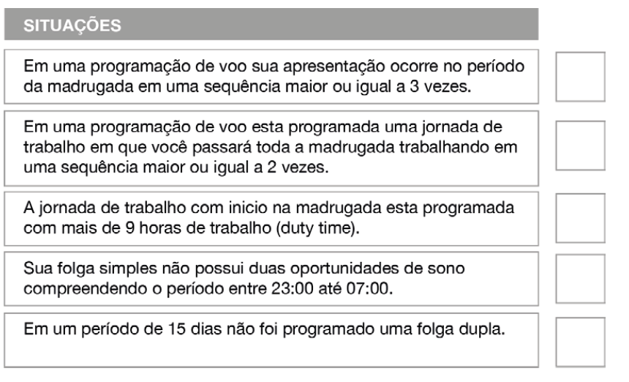
Fadiga SNA

Slide 47
Terceira Madrugada

Slide 48
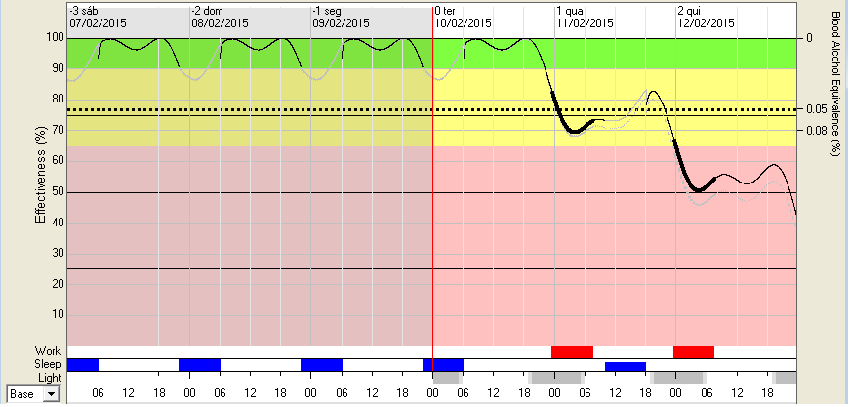
Overnights

Slide 49
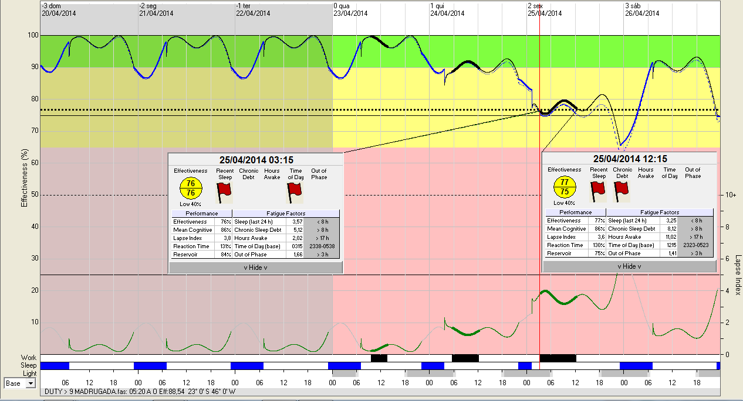
Duty > 9:00 Madrugada

Slide 50
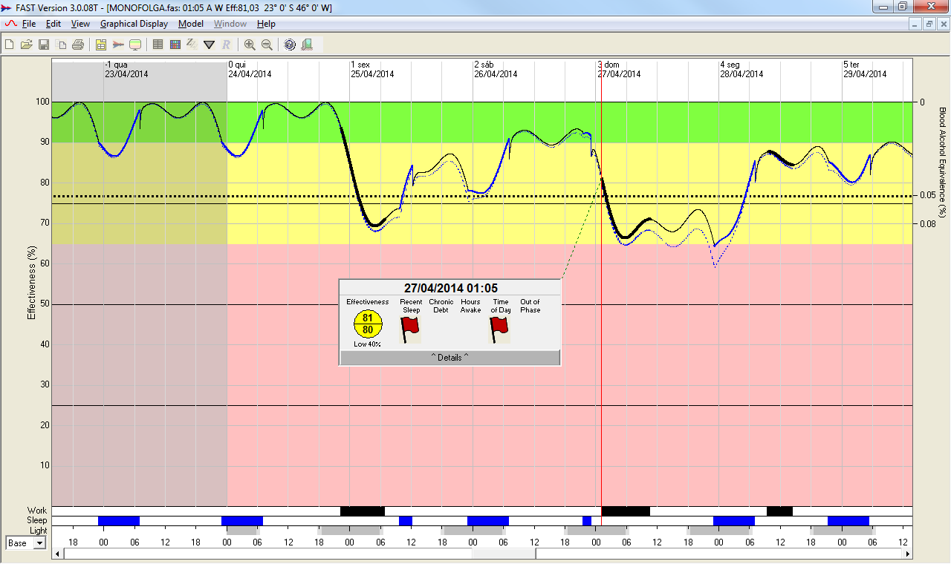
Mono Folga
Mono folga, quando aplicada deve-se observar a programação posterior para que esta seja reparadora.

Slide 51
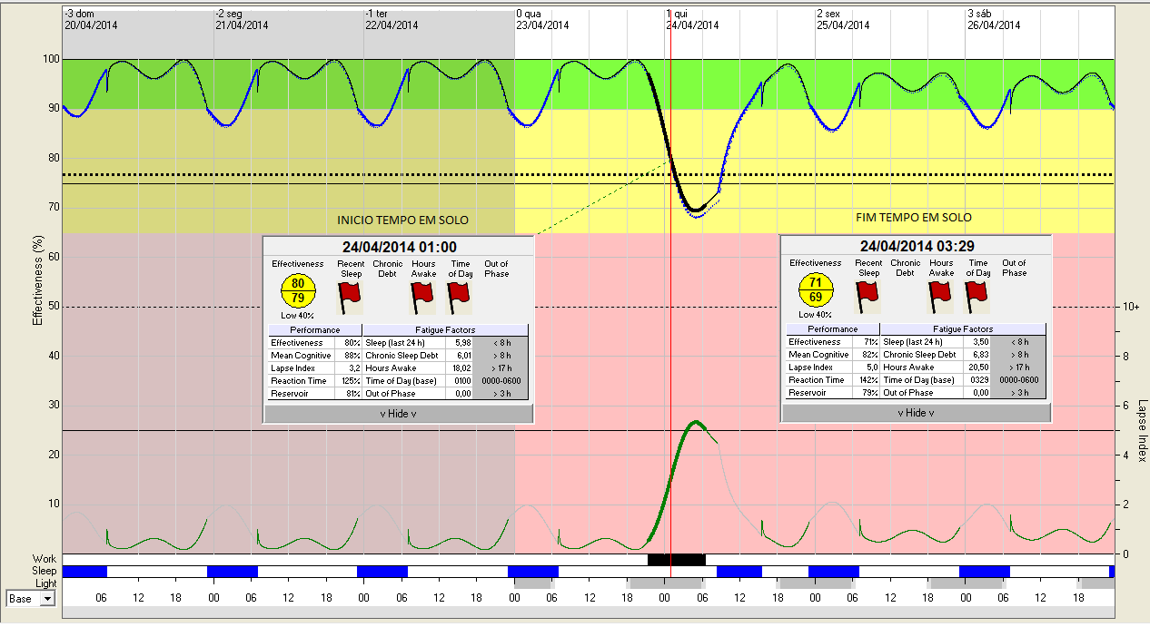
Tempo de Solo Madrugada

Slide 52
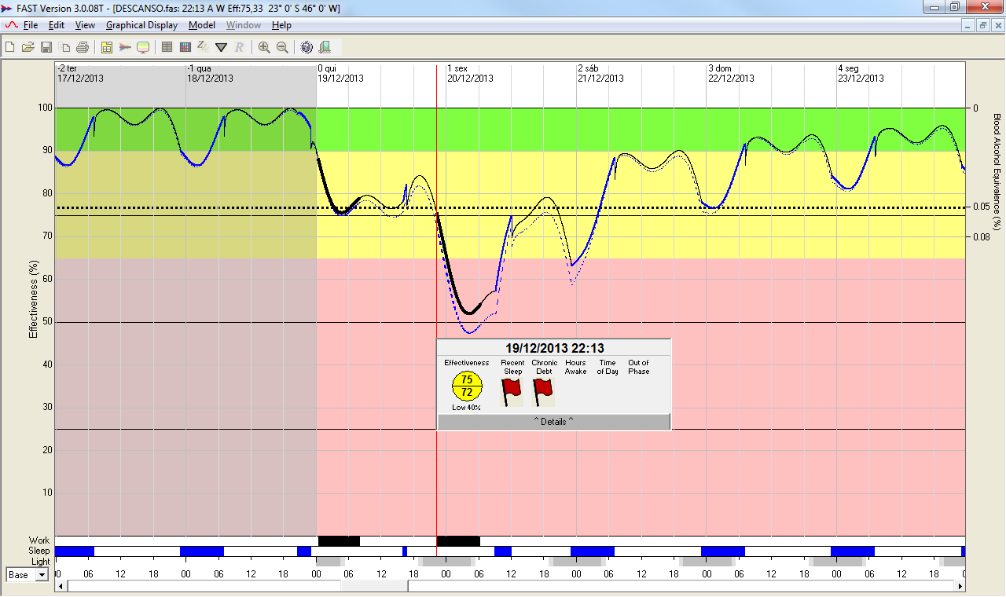
Descanso

Slide 53
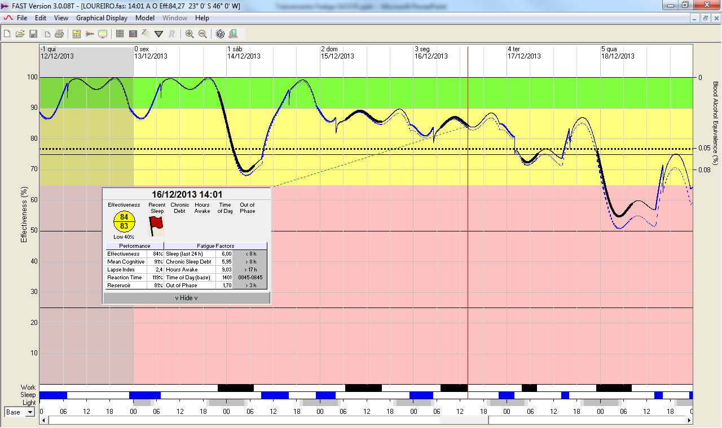

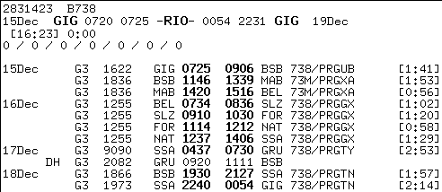
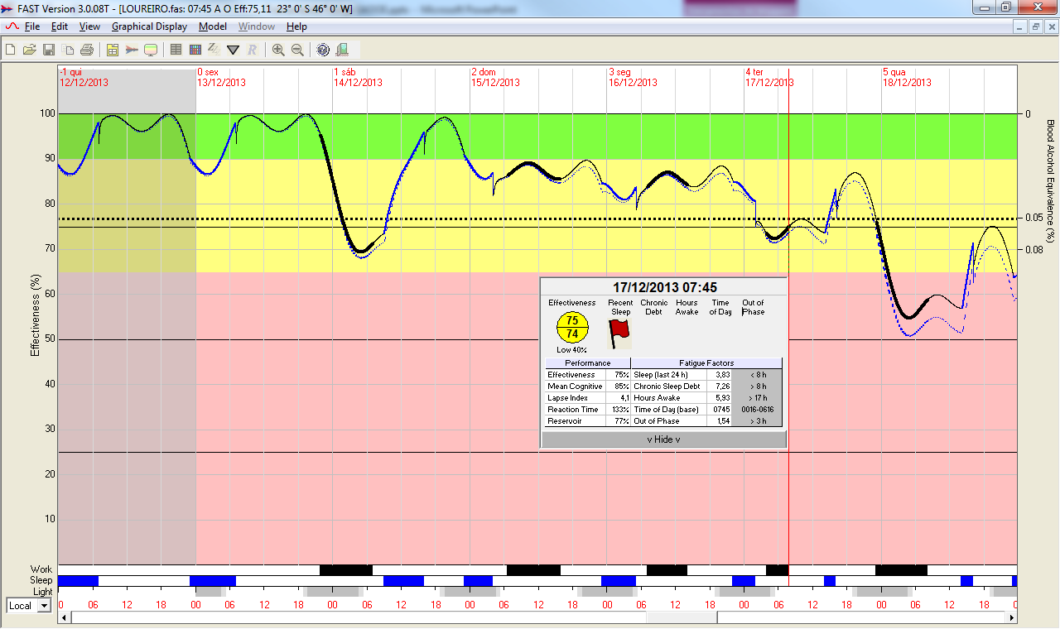
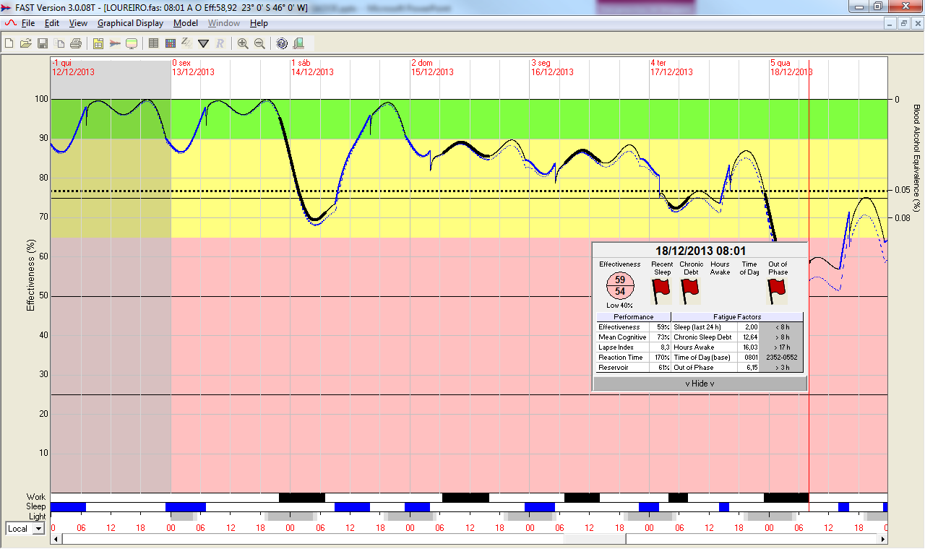
Counter Clockwise
Escalas de trabalho em que as apresentações ocorrem no sentido contrario do relógio, diminuindo o período de descanso entre jornadas.

Slide 54
Shift Work
Qualquer escala de trabalho que exige de um indivíduo estar acordado quando normalmente estaria dormindo.

Slide 55
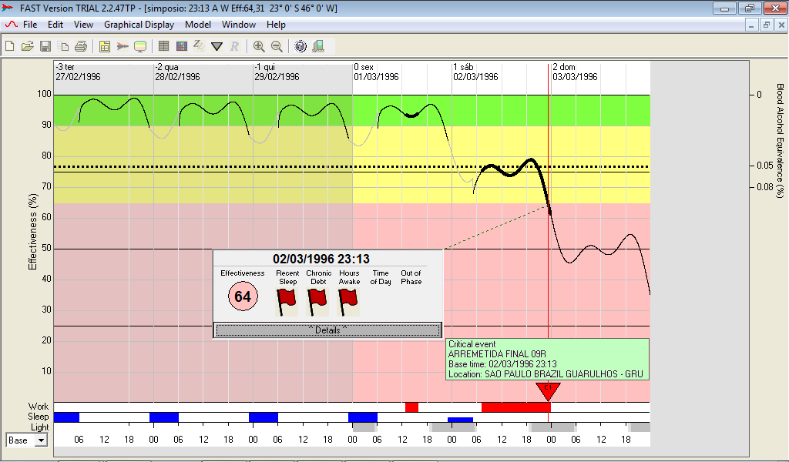

Slide 56
?

Slide 57

OBRIGADO
raul.bocces@hotmail.com

